Slide 1

Санкт-Петербургское государственное бюджетное стационарное учреждение социального обслуживания населения Дом социального обслуживания
«Тесовый берег»
Создание АРТ-объектов
в рамках гарденотерапии.
ДОКЛАДЧИК : ПЕТРОВА Ю.Р.
Санкт-Петербург 2025

Slide 2

Гарденотерапия
– это метод психосоциальной и трудовой реабилитации, основанный на работе с растениями и природой

Slide 3
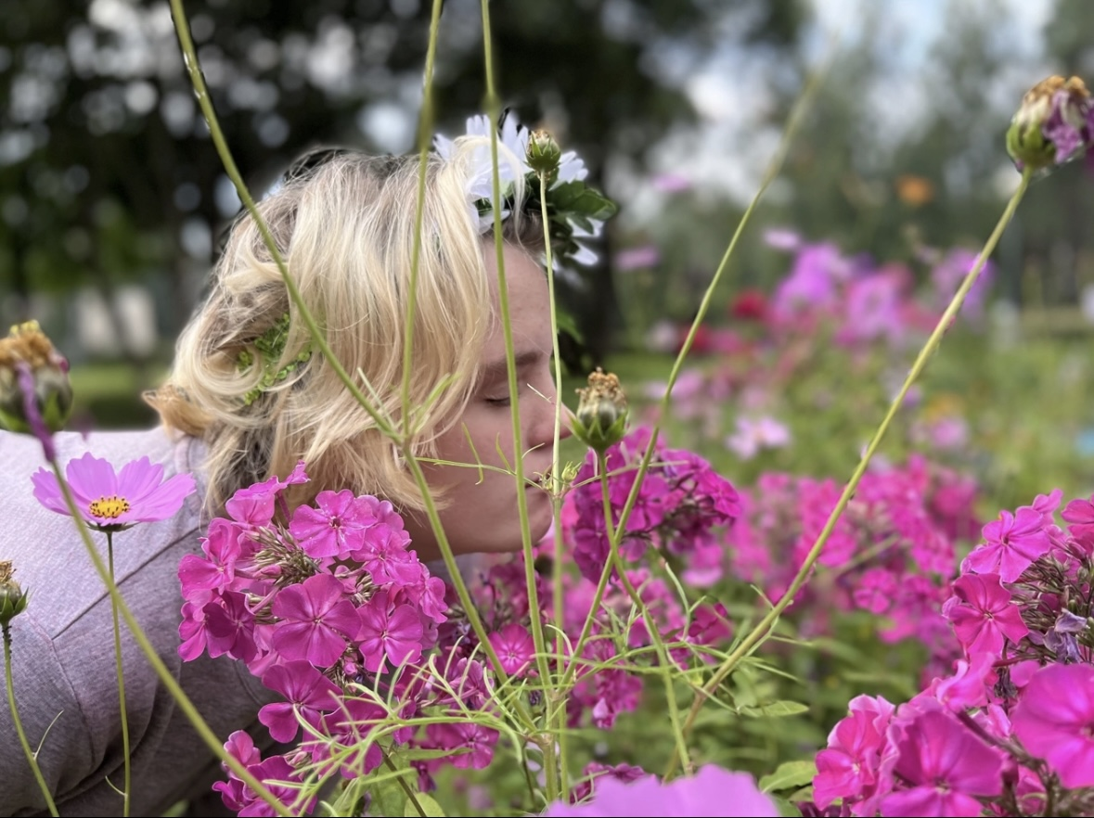
Почему я выбираю гарденотерапию?

Slide 4
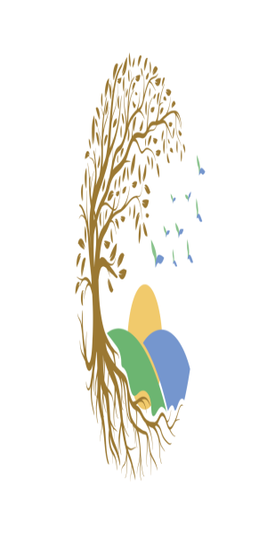
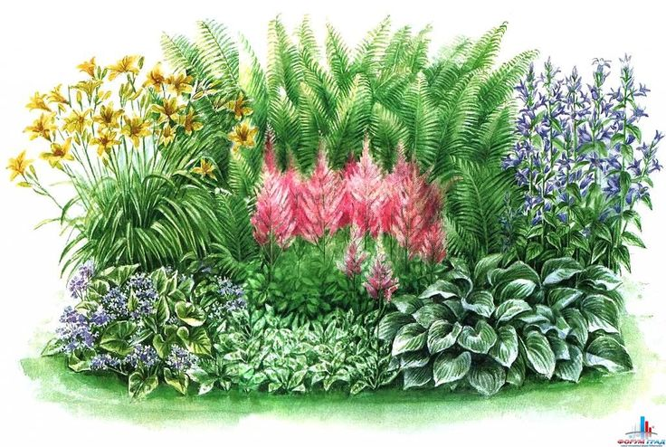
Гарденотерапия -пространство для творчества!

Slide 5
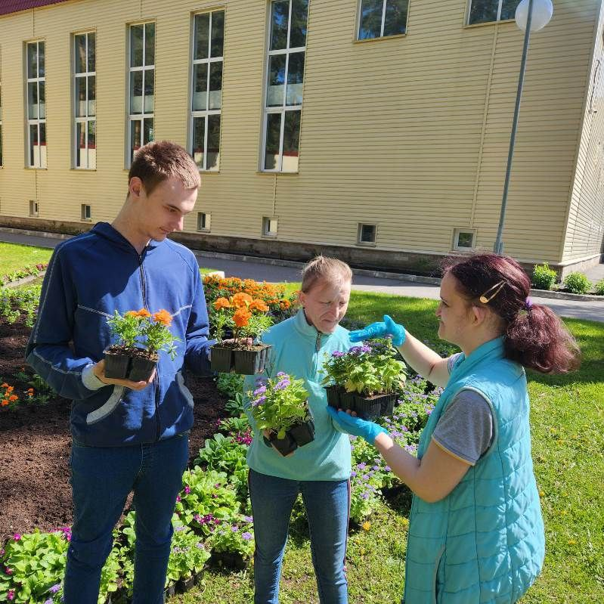
Фото ирки

Slide 6
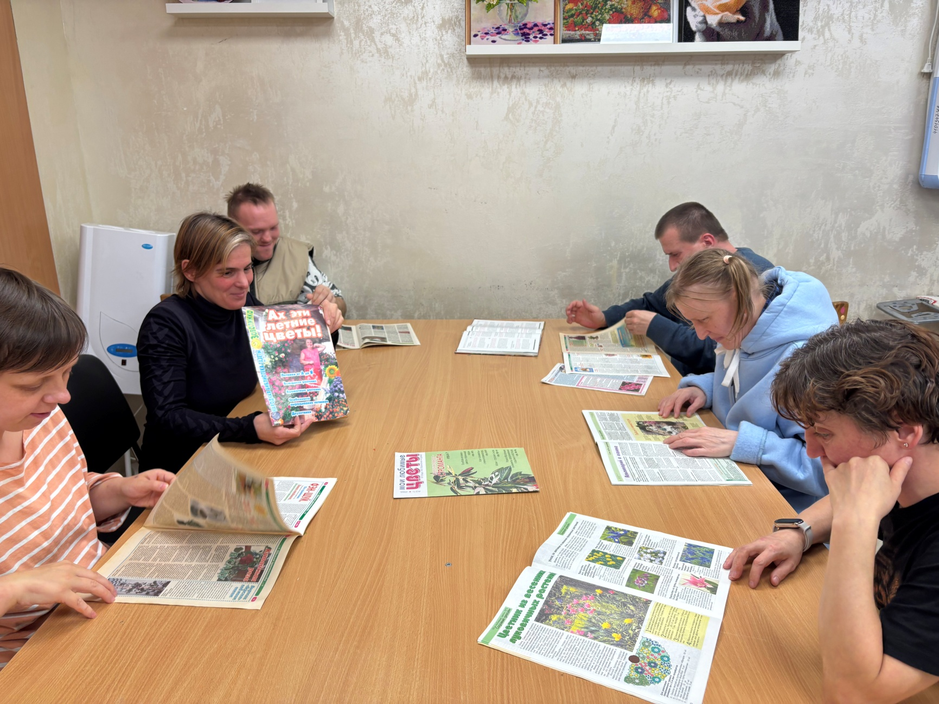

Slide 7
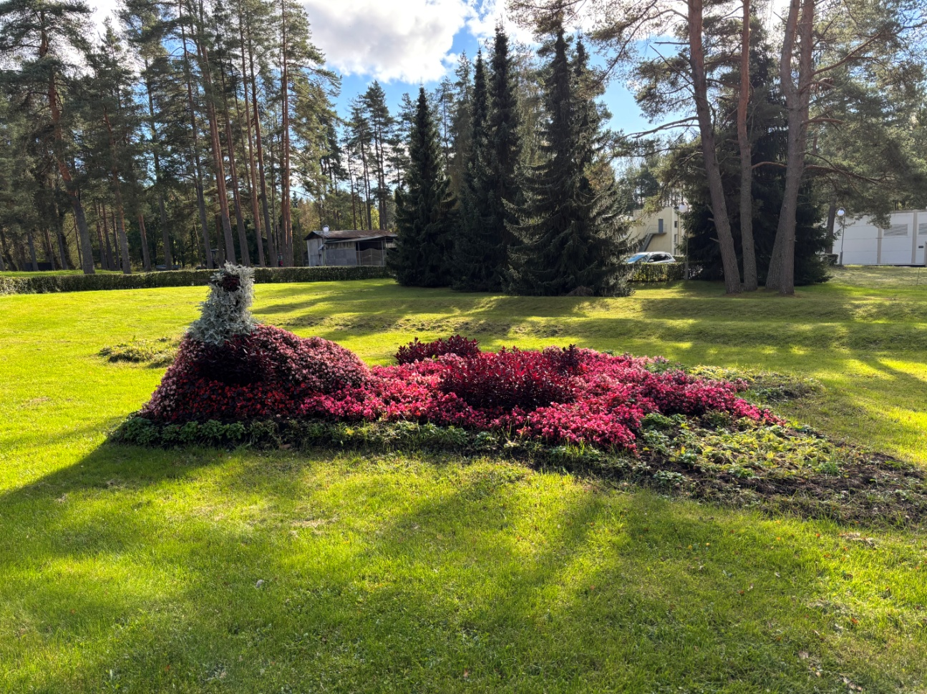
Плоская клумба «бабочка»
Клумба «Жар-птица» с объемным элементом
Мост через «сухой ручей»

Slide 8
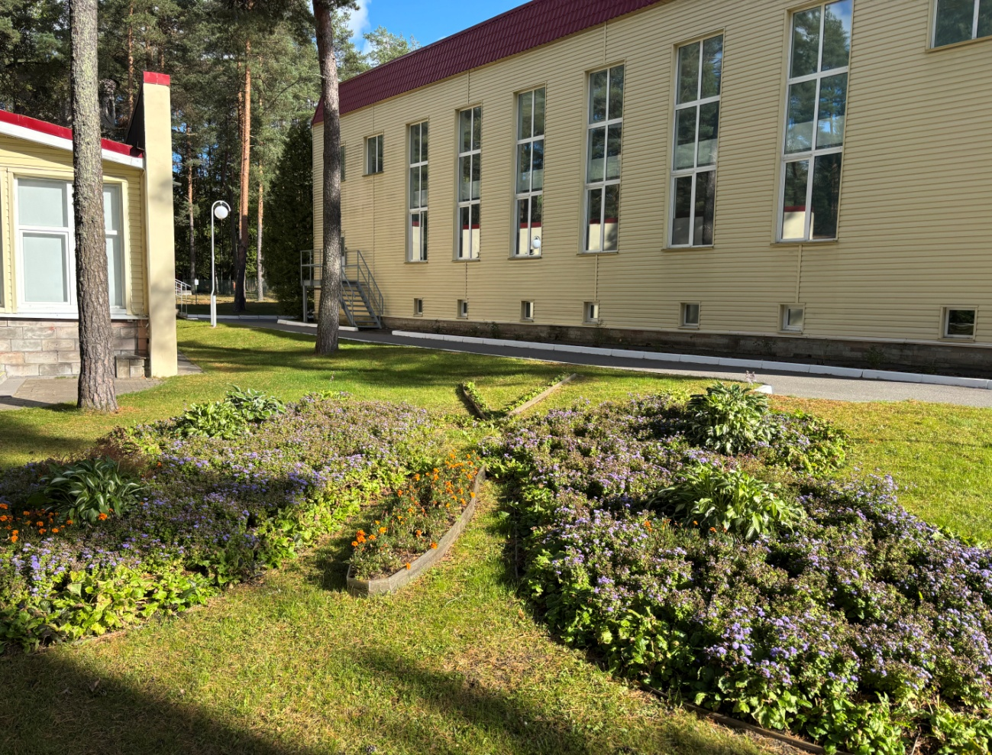
Создание Арт-объекта
Плоская
клумба «Бабочка»

Slide 9

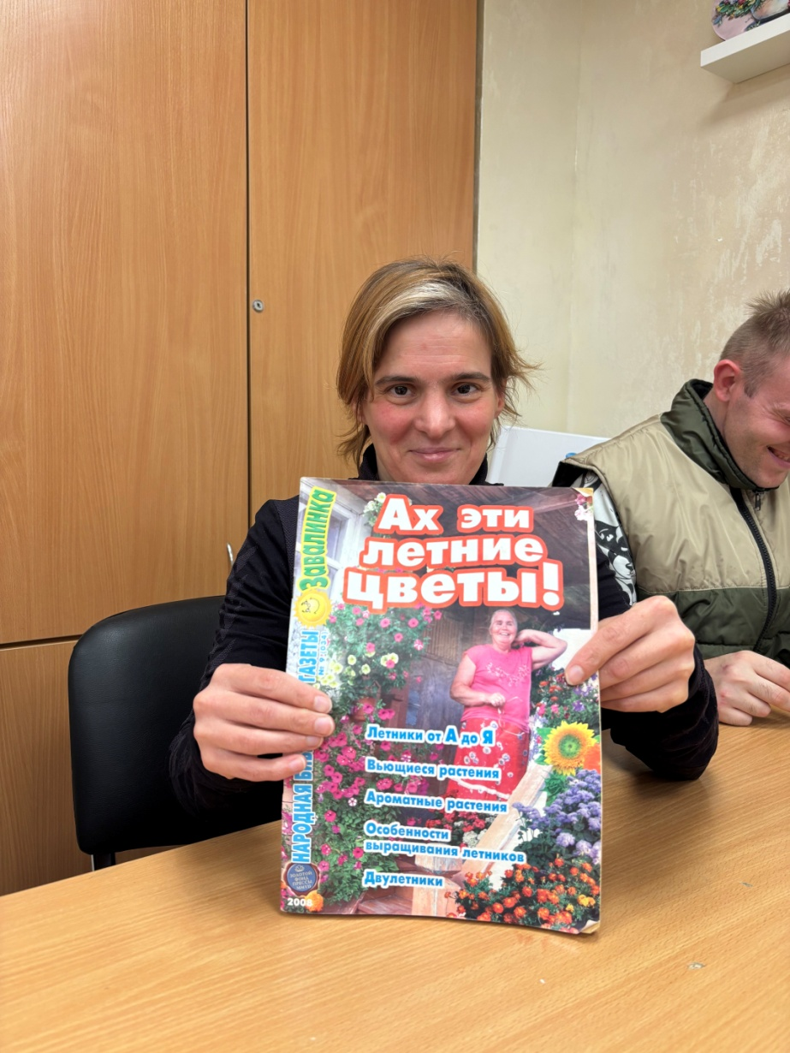
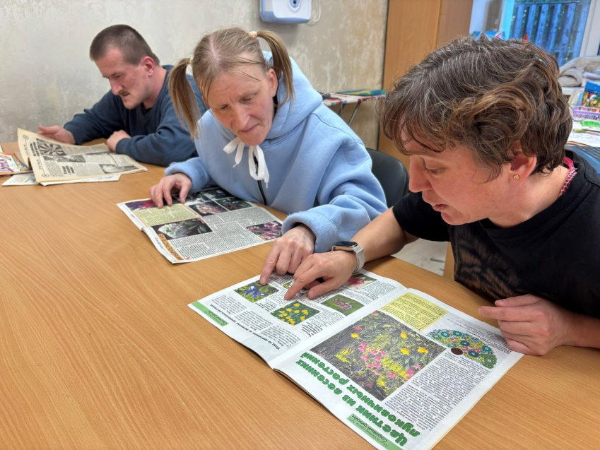
Определение цели и темы

Slide 10


Slide 11
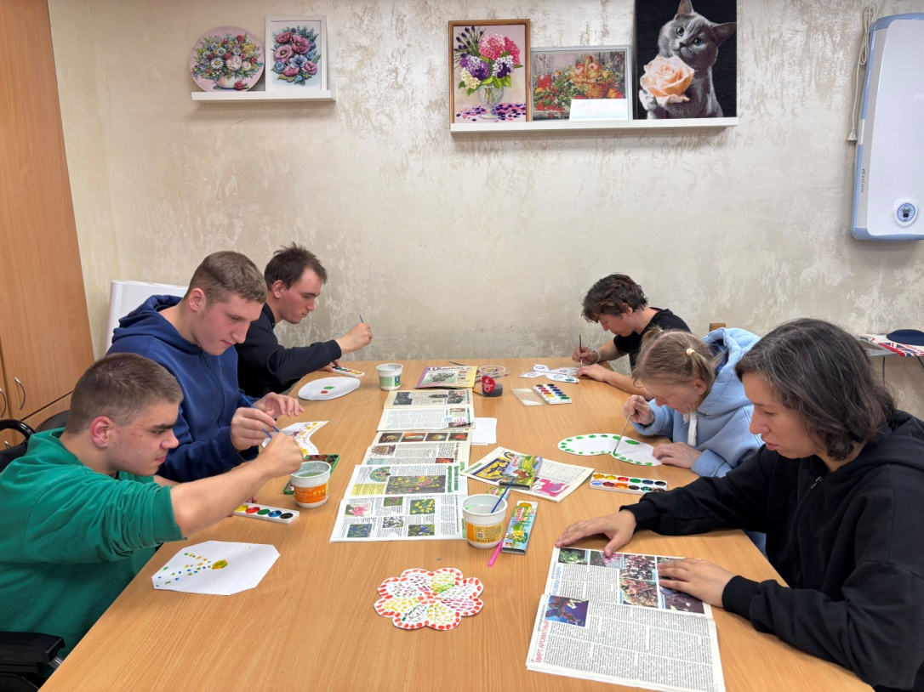
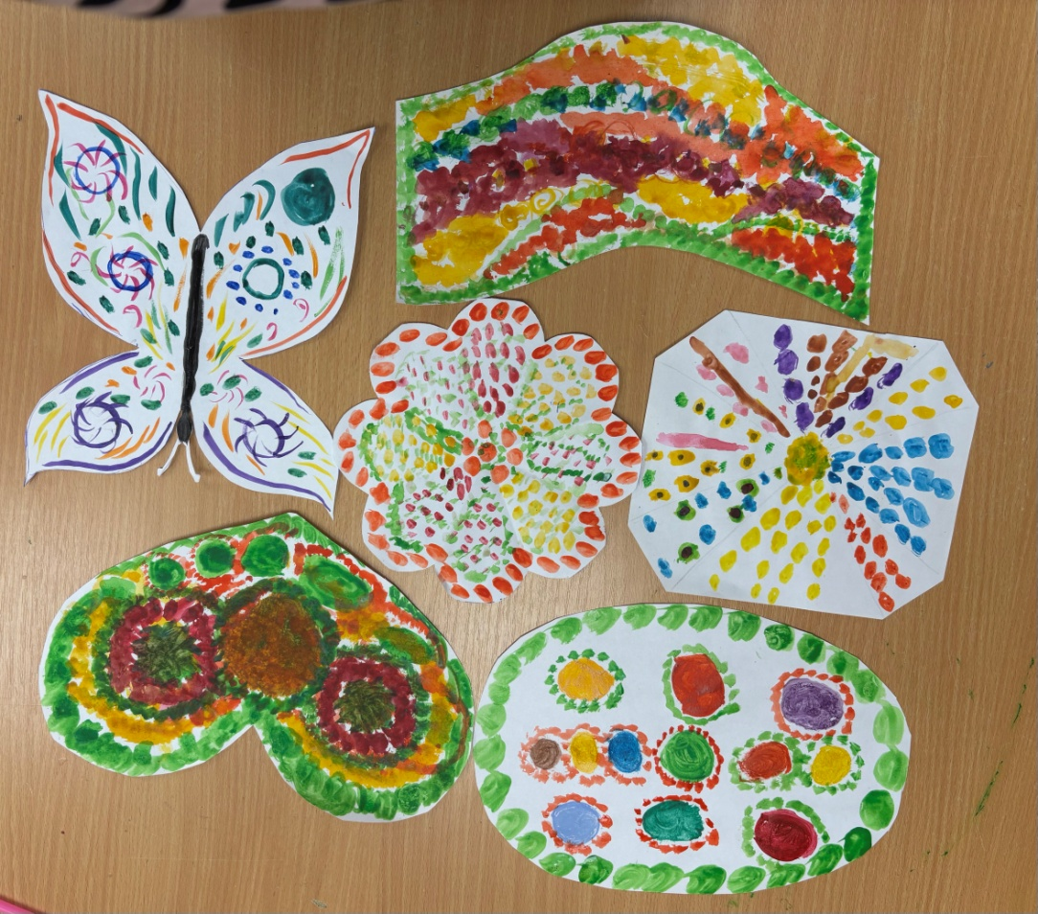
Определение стиля и формы

Slide 12

конкурс

Slide 13
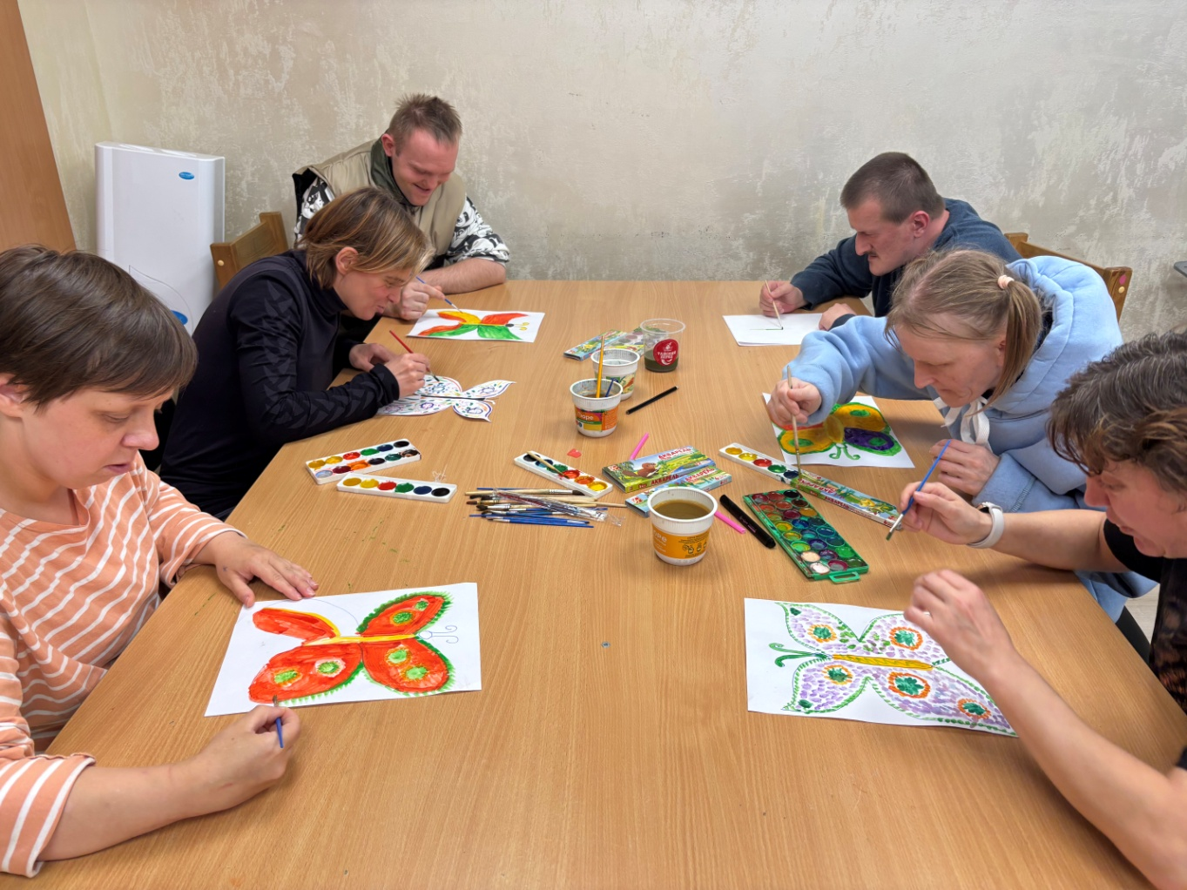
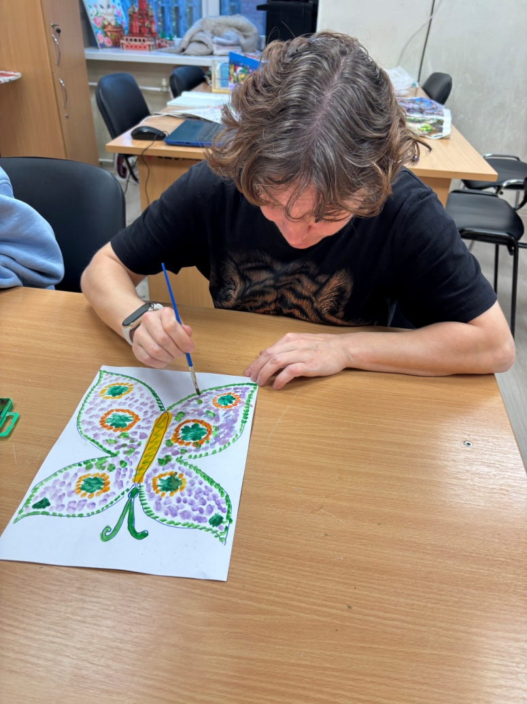
Создание наброска

Slide 14
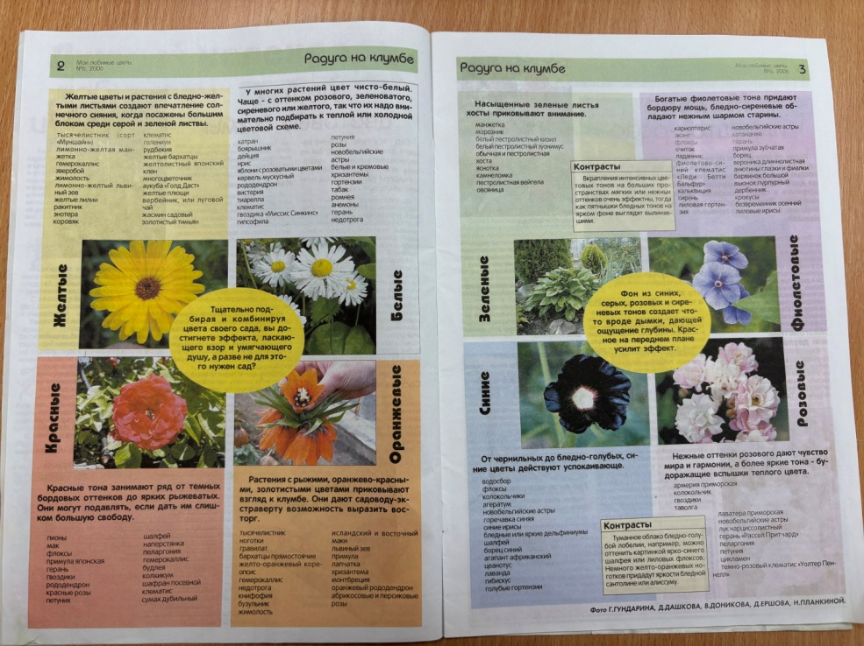
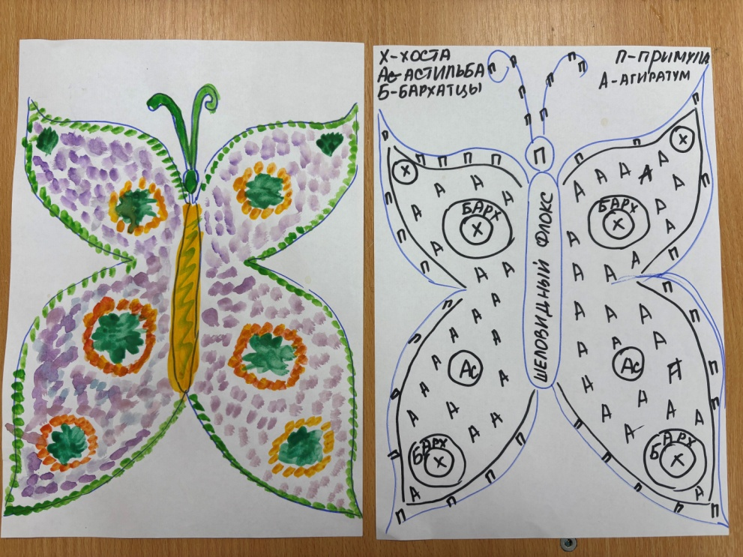
Подбор и подготовка растений

Slide 15
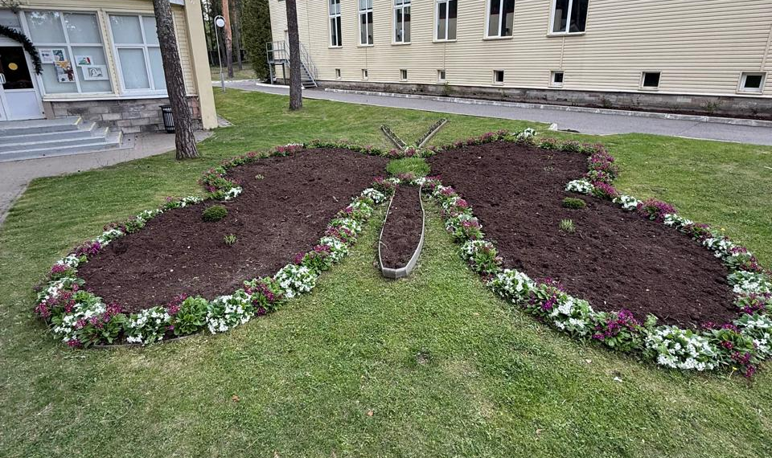
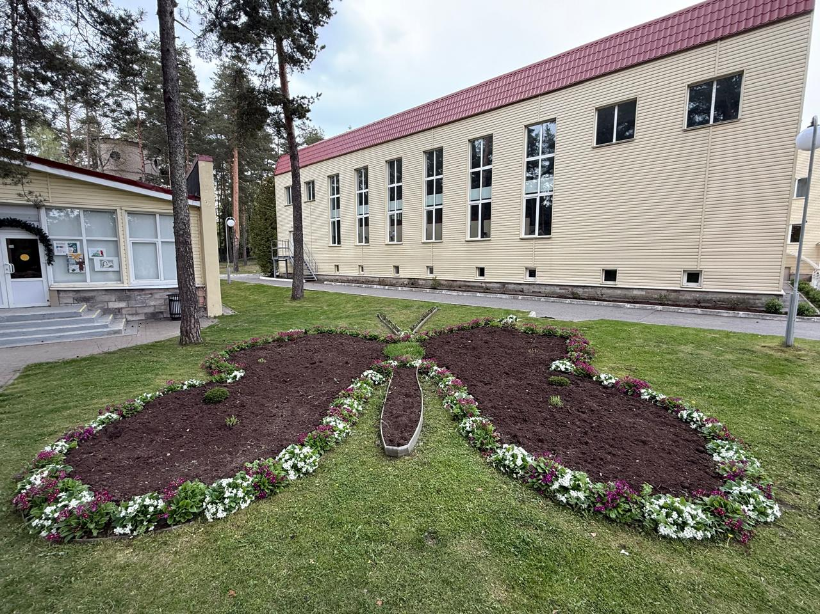
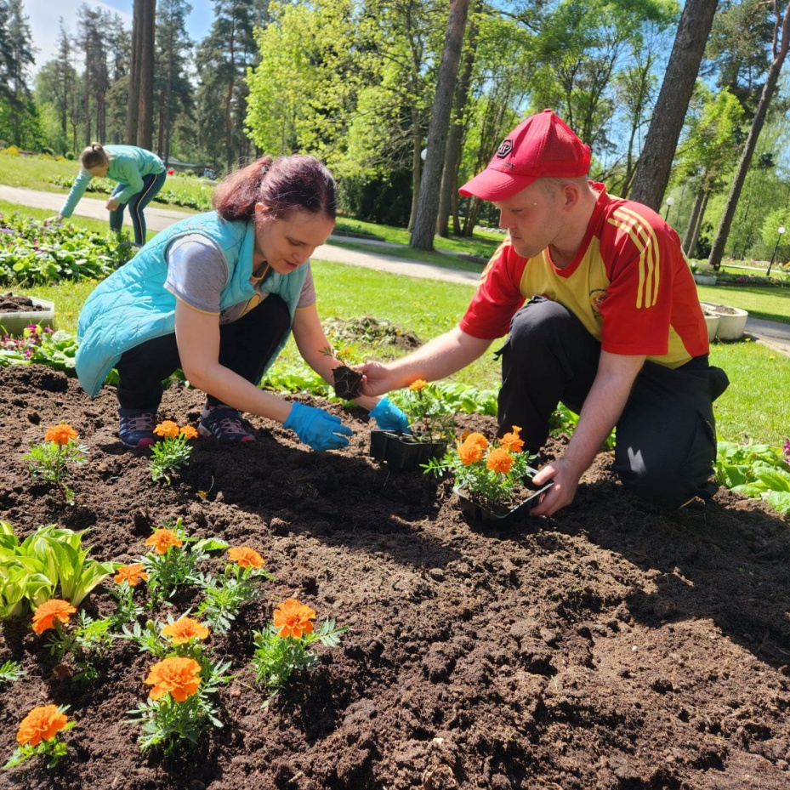
Реализация и уход

Slide 16
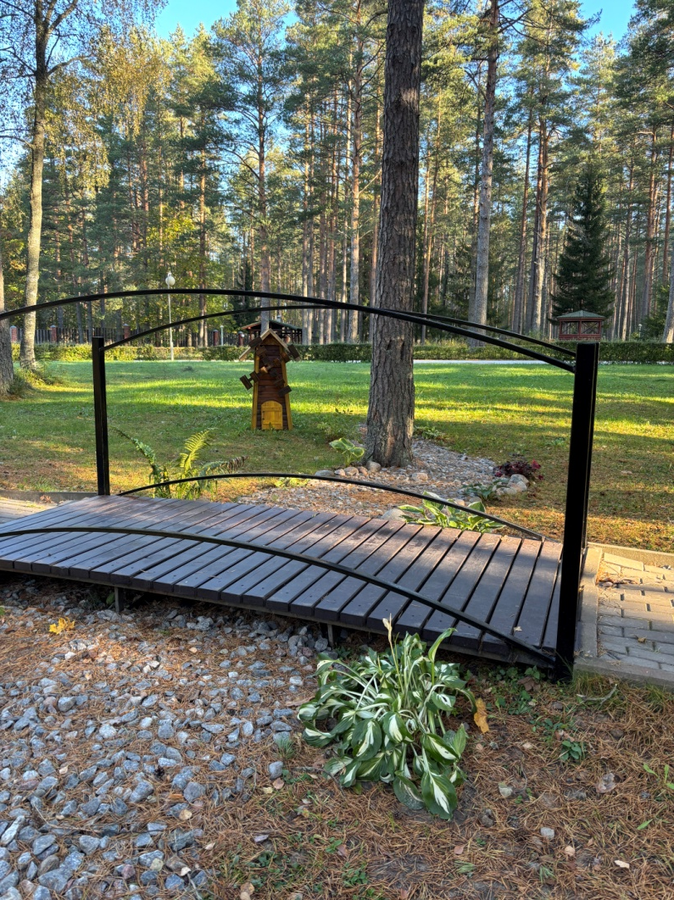
Мост через «сухой ручей»
- не просто элемент
благоустройства
территории,
а инструмент
социально-бытовой и
эмоциональной
реабилитации.

Slide 17
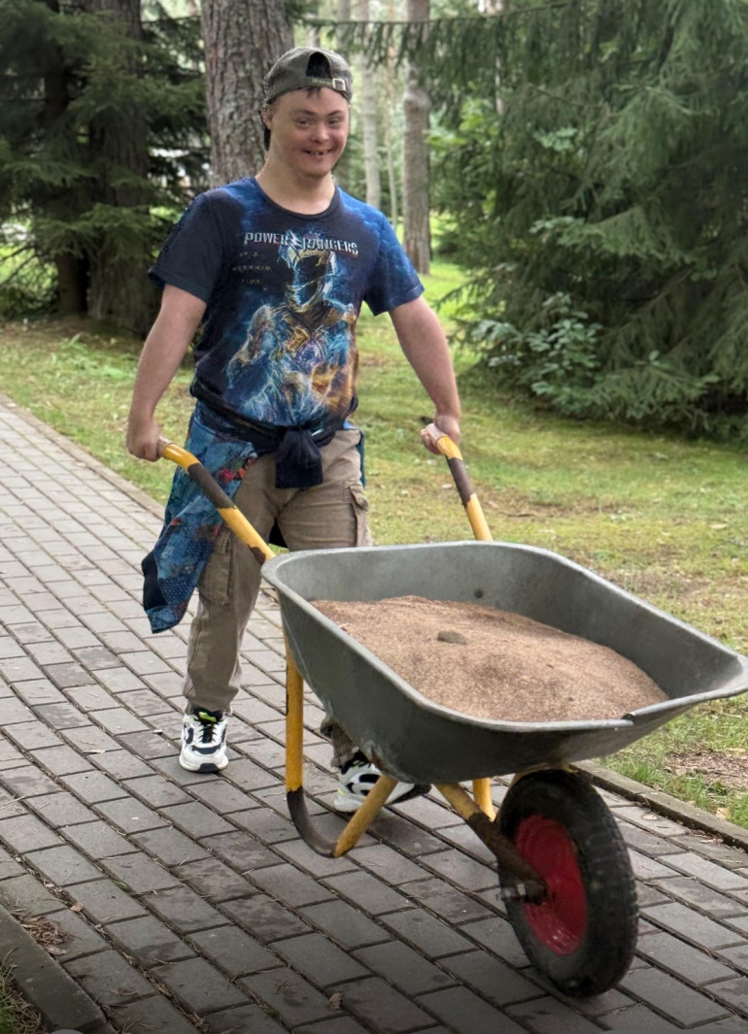
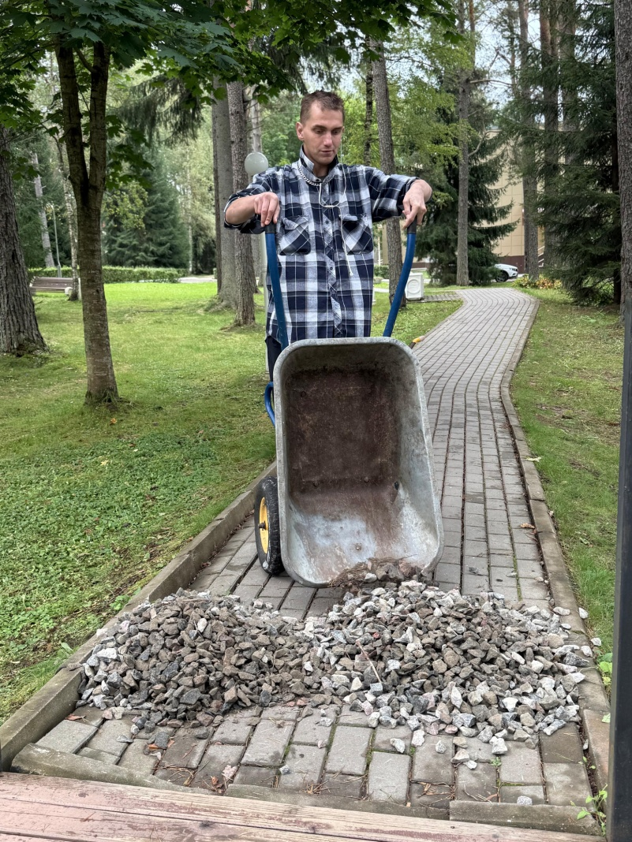
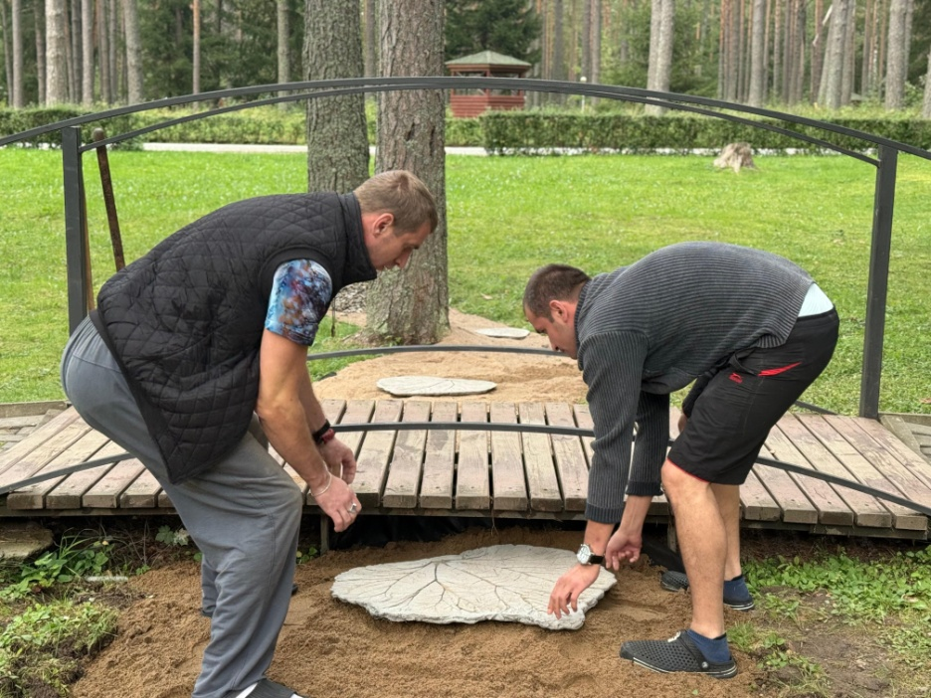
Развитие ориентации в пространстве

Slide 18
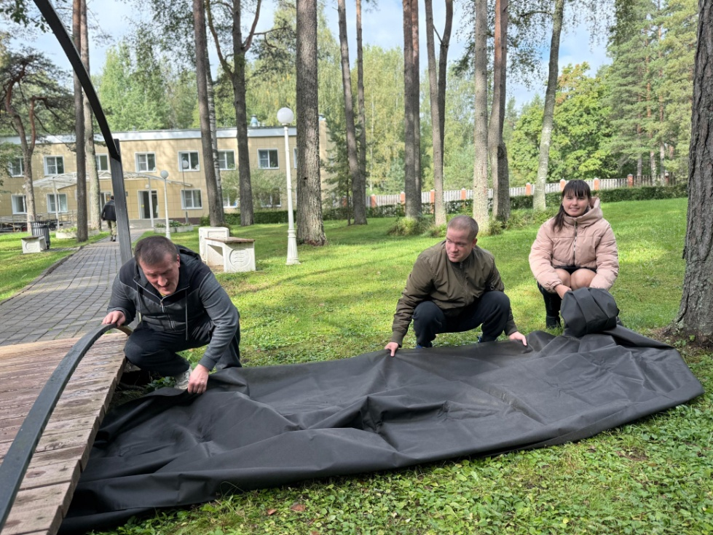
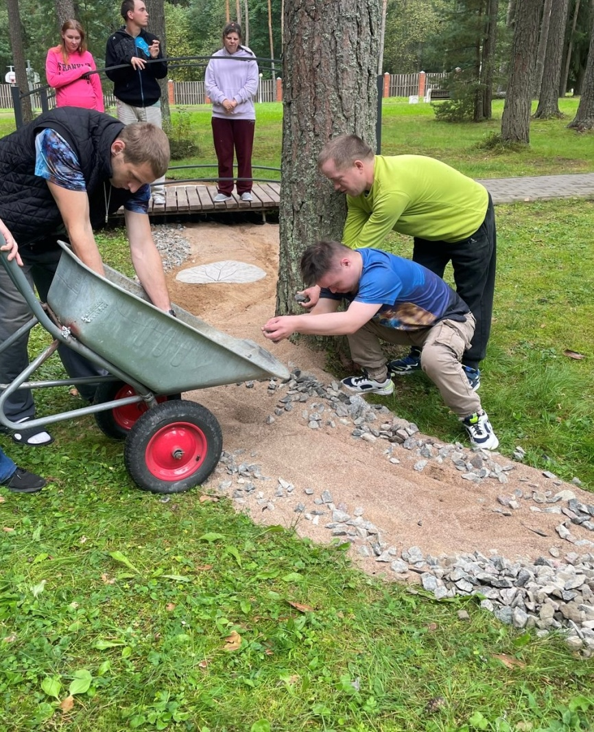
Сенсорная стимуляция

Slide 19
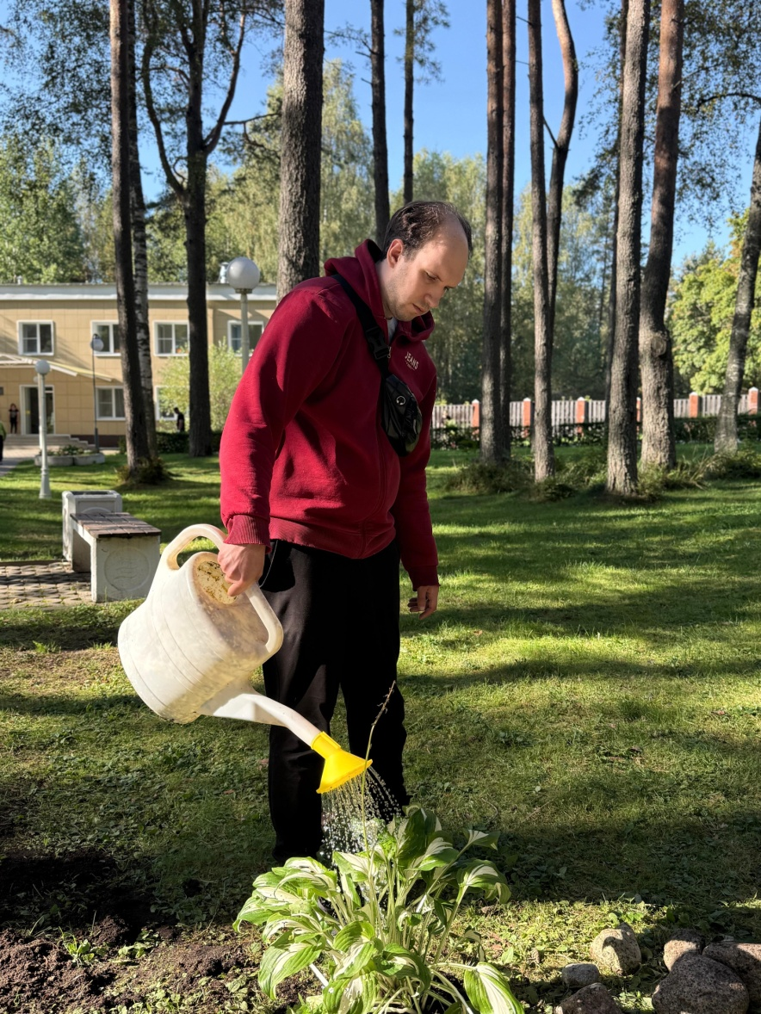
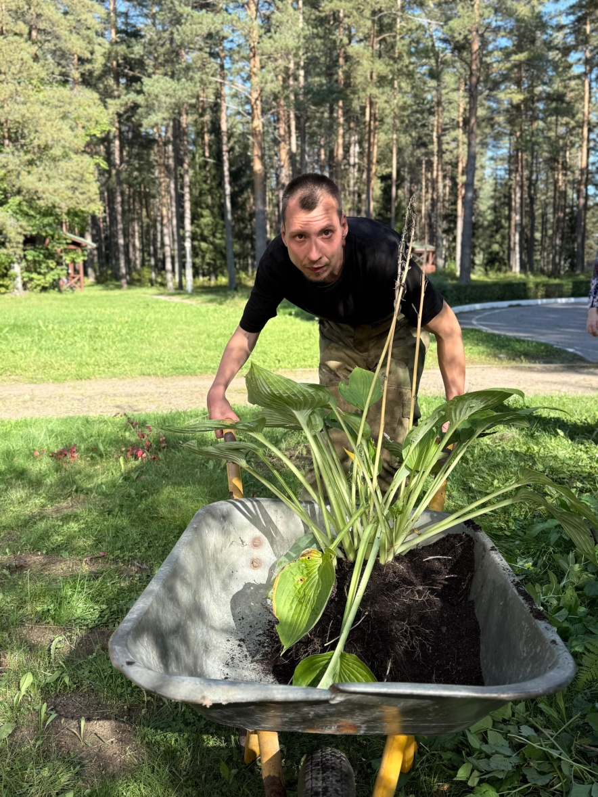
Социальное включение

Slide 20
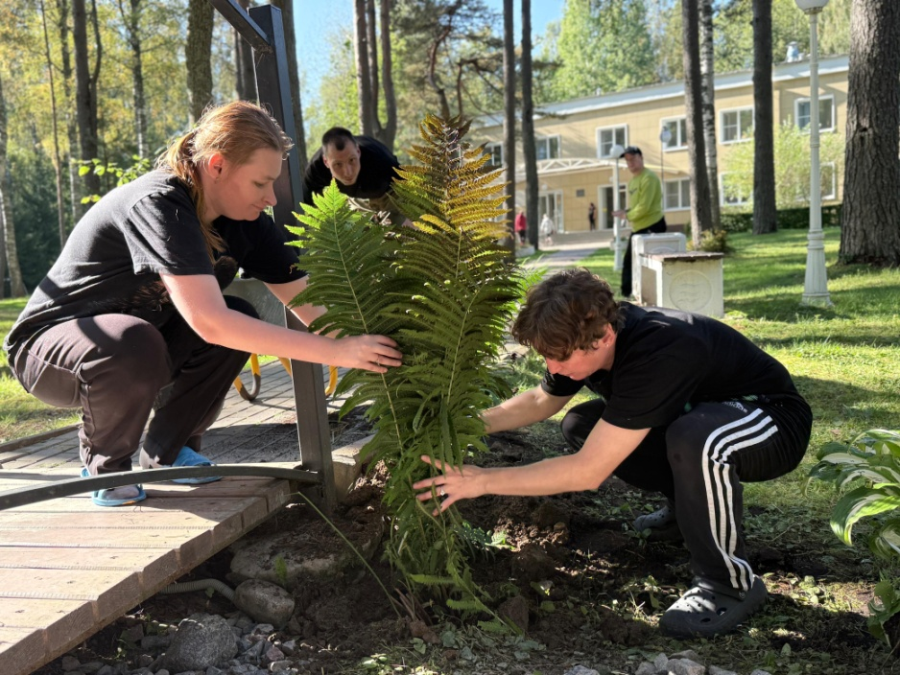
Формирование навыков участия

Slide 21
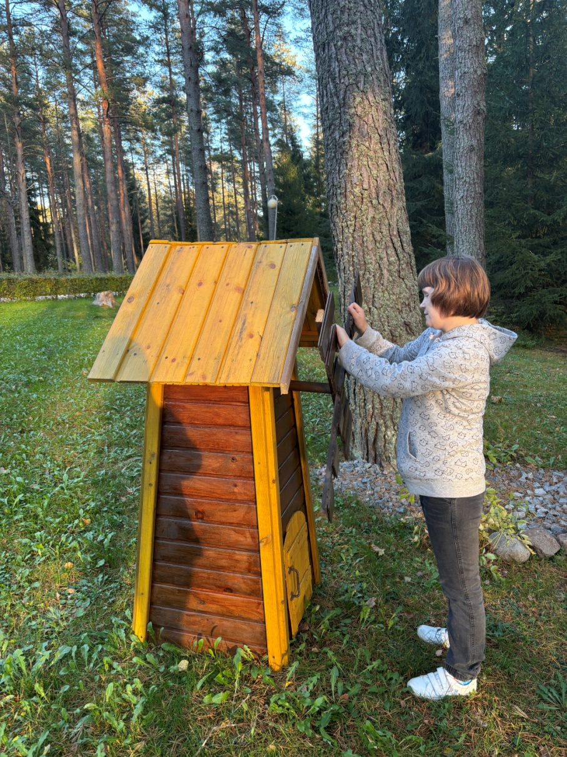
Эмоциональная разгрузка

Slide 22
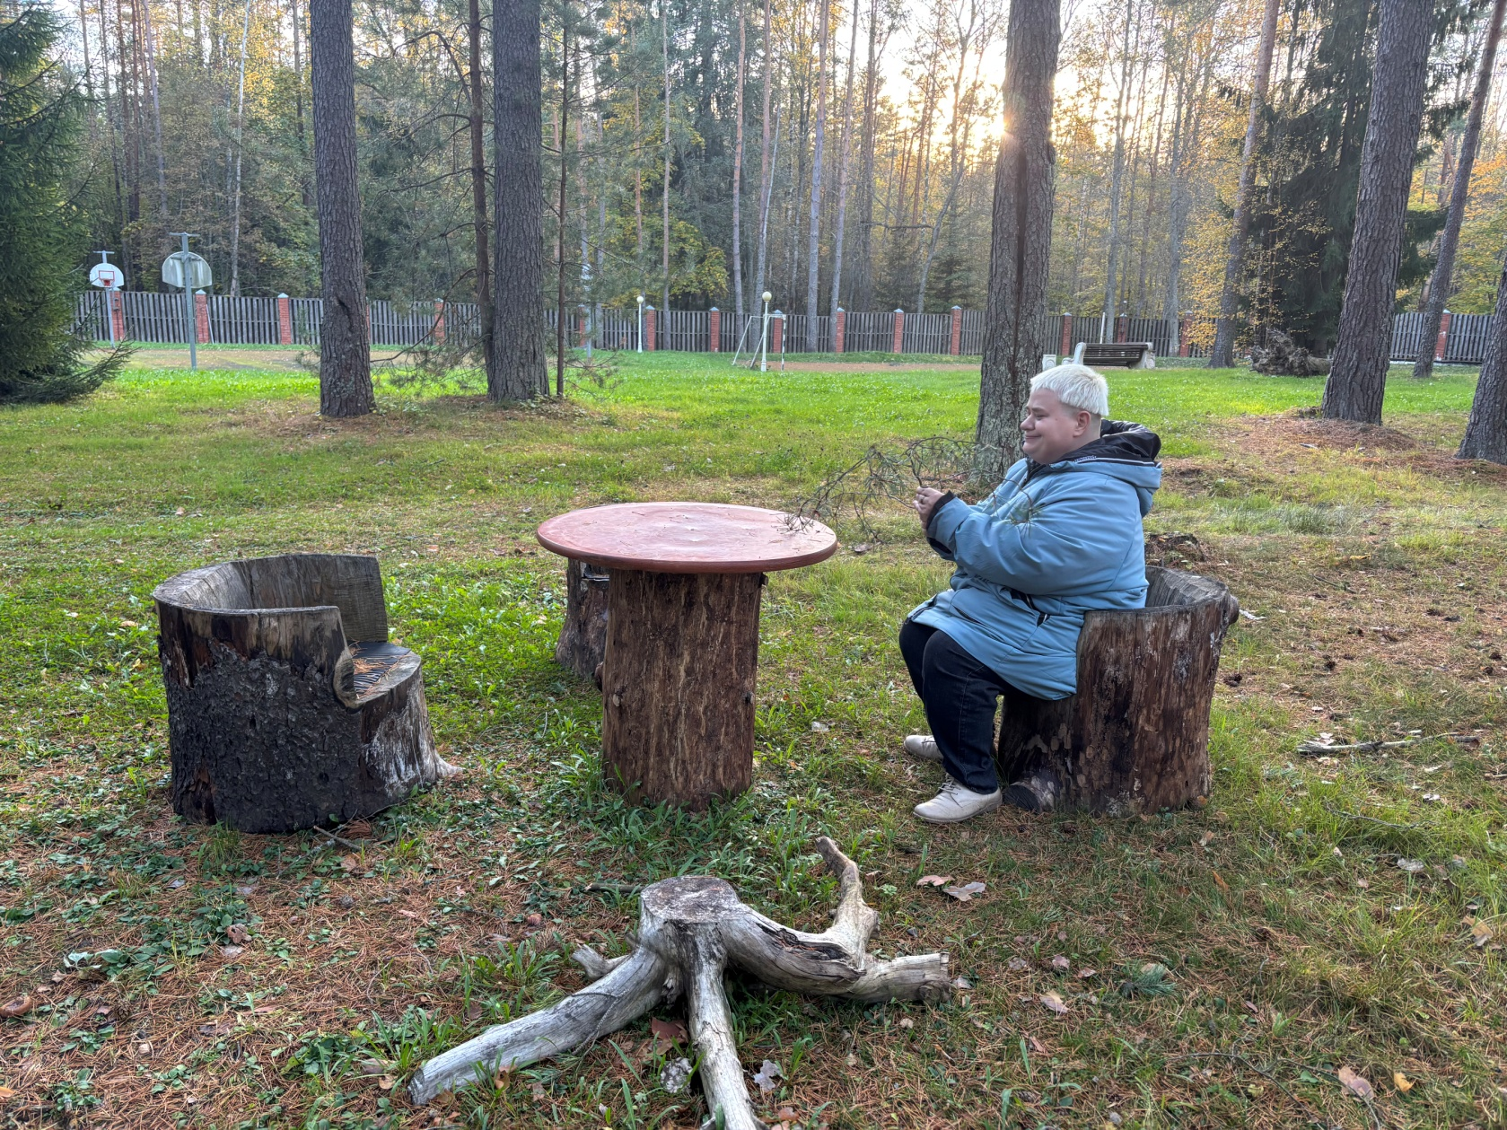

Slide 23
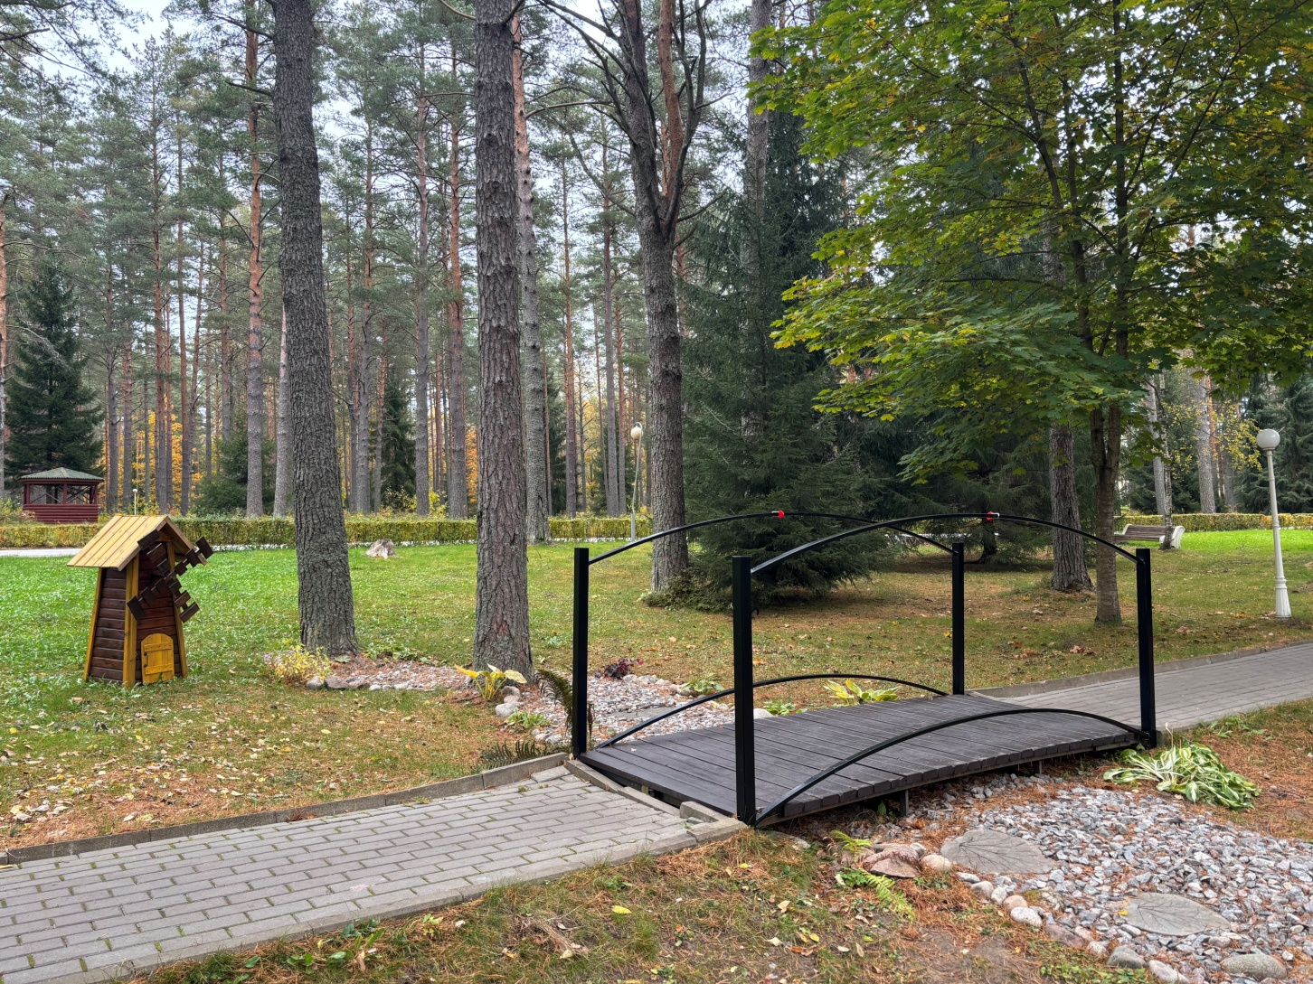
Арт-объекты – это не украшения, а инструменты реабилитации!

Slide 24
Спасибо за внимание!

